Slide 1
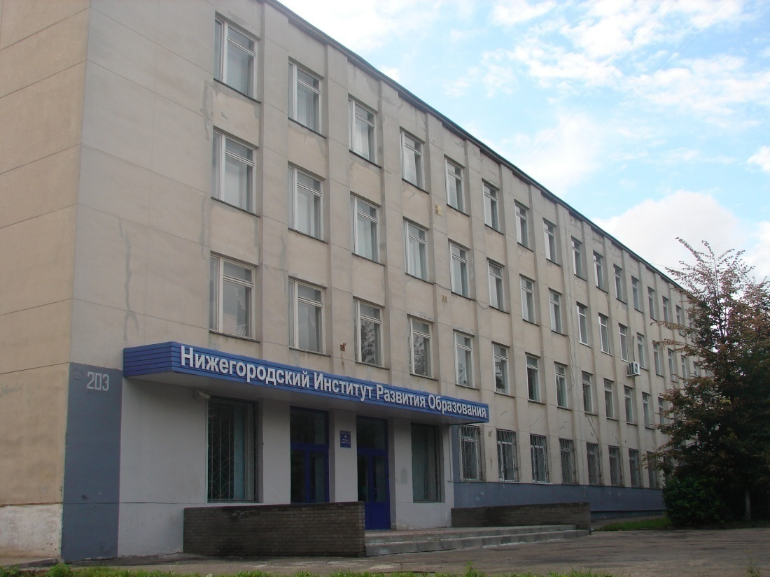



АТТЕСТАЦИЯ
педагогических работников
Notes:
1

Slide 2
Компьютерная презентация практических достижений профессиональной деятельности педагогического работника
(личного вклада в развитие образования)

Slide 3
Личный вклад педагога
– это педагогические достижения, получаемые в ходе решения актуальных задач развития образования, сопровождаемые стабильно высокими и перспективными образовательными результатами, обеспечиваемые опорой на наиболее передовые научные идеи и подходы, использованием современных образовательных технологий, доступные для других педагогов и востребованные в массовой педагогической практике.

Slide 4
Компьютерная презентация
-(от лат. praesento — представление) — сочетание текста, гипертекстовых ссылок, компьютерной анимации, графики, видео, музыки и звукового ряда (но не обязательно всё вместе), которые организованы в единую, удобную для восприятия информационную среду документа, предназначенного для представления чего-либо (организации, проекта, продукта и т.п.).
-Цель презентации — донести до пользователей полноценную информацию об объекте презентации в удобной форме.
-Презентация, созданная для информационной поддержки какого-либо мероприятия или события (выступления, доклада и т.п.), отличается большей минималистичностью и обычно содержит минимальное количество текста, так как текст проговаривается выступающим, а презентация служит для наглядного представления его слов.

Slide 5
Структура презентации практических достижений профессиональной деятельности
1 СЛАЙД. Визитная карточка.
2 СЛАЙД. Тема презентации.
3 СЛАЙД. Условия формирования личного вклада педагога в развитие образования.
4 СЛАЙД. Актуальность личного вклада педагога в развитие образования.
5 СЛАЙД. Цель и задачи педагогической деятельности.

Slide 6

Структура презентации практических достижений профессиональной деятельности
6-11 СЛАЙДЫ. Деятельностный аспект личного вклада педагога в развитие образования.
12 СЛАЙД. Новизна личного вклада в развитие образования.
13 СЛАЙД. Результаты профессиональной деятельности.
14 СЛАЙД. Транслируемость практических достижений.
15 СЛАЙД. Литература

Slide 7
«Визитная карточка»
1 слайд - данные о педагоге:
-ФИО,
-место работы,
-должность,
-стаж,
-награды, звания и т.п.,
-профессиональное кредо (личный девиз),
-фотографии (портрет, жанровые фото),
-е-mail

Slide 8

Презентация практических достижений профессиональной деятельности воспитателя МБДОУ № … г. Павлово
Ивановой Марии Ивановны.
«Визитная карточка»
Педагогический стаж: 10 лет
Квалификационная категория: высшая
Отличник народного образования
Победитель ПНП «Образование» 2011г
Профессиональное кредо:
«…………………………………»
е-mail: ……

Slide 9
«Тема презентации»
2 слайд – характеризует:
-область профессиональной деятельности, в которой получены практические достижения;
-содержит указание на характер решаемой педагогической или учебно-методической проблемы, что составляет суть его личного вклада в развитие образования.

Slide 10
Примеры формулировок тем
«Развитие …… у детей ….. возраста (… группы) посредством …….. в процессе совместной (самостоятельной) деятельности.
Технология организации (развития, руководства) ….. в работе с детьми ….. возраста (… группы).
Опыт формирования …… в процессе ……. у детей …. возраста (… группы).

Slide 11
«Условия формирования личного вклада» педагога в развитие образования»
3 слайд – включает.
Анализ психолого-педагогической и методической литературы по теме опыта:
-концептуальные основы работ педагогов, философов, психологов с указанием ФИО,
-теоретические, методические и практические разработки, на которые опирается автор (идеи, основные положения…),
Участие в сетевых сообществах (РМО, ИД…)

Slide 12
«Актуальность личного вклада педагога в развитие образования»
4 слайд - демонстрирует значимость решаемой педагогом педагогической или учебно-методической проблемы, составляющей суть его личного вклада:
-особенности её решения;
-какие противоречия и затруднения, встречающиеся в массовой практике, решаются педагогом в своей профессиональной деятельности.

Slide 13
Актуальность
(личного вклада педагога \ практических достижений) - соответствие потребностям образовательной системы, социальному заказу, тенденциям общественного развития, региональной и федеральной образовательной политике (от позднелатинского actualis фактически существующий, настоящий, современный).

Slide 14
«Цель и задачи педагогической деятельности»
5 слайд – демонстрирует:
-ведущую цель деятельности педагога, отображающую главный конечный результат,
-задачи, раскрывающие, что нужно сделать, чтобы цель была достигнута при выборе тех или иных форм, методов и приемов.

Slide 15
«Деятельностный аспект личного вклада педагога в развитие образования»
6 – 11 слайды.
Характеристика направлений, алгоритма реализации цели.
Описание форм ОД, методов, приемов, технологии реализации, условий реализации (псих-педагогические, РППС, семья), результатов и т.д.

Slide 16
«Новизна личного вклада педагога в развитие образования»
12 слайд - демонстрирует преимущества личного вклада педагога по сравнению с другими новшествами, применяемыми в данной области педагогической практики (в разработке пособий, игр, РППС, планов, серии конспектов, проектов, авторской программы, методических рекомендаций, форм взаимодействия с родителями, социумом и т.п.)

Slide 17
Новизна
-(личного вклада педагога \ практических достижений) - характеристика новых элементов, вносимых педагогом на уровень педагогической науки в целом, методики преподавания, собственной педагогической практики:
• на уровне радикального преобразования образовательной системы: постановка новых целей, разработка новых средств и правил их применения, постановка и решение новых педагогических задач, введение новых подходов к образовательной диагностике.
• на уровне рационализации, усовершенствования отдельных сторон, обновления одного из элементов педагогической системы в порядке текущей модернизации;
• на уровне комбинации элементов известных методик, использования в конкретных условиях новшества, уже применявшегося на других объектах.

Slide 18
«Результаты профессиональной деятельности»
13 слайд - содержит выводы, обобщения, определение перспектив, исходя из поставленных цели и задач.

Slide 19
Результативность
-профессиональной педагогической деятельности - соответствие образовательных результатов нормативным требованиям.
Результативность оценивается в параметрах: стабильность – устойчивость высоких образовательных результатов на протяжении определенного времени;
оптимальность - достижение наилучших образовательных результатов при наименьшей затрате сил и времени педагогов и воспитанников;
перспективность – возможность улучшения, обогащения, углубления образовательных результатов как в деятельности самого педагога, так и других.

Slide 20
«Транслируемость практических достижений»
14 слайд – представляет
-формы распространения опыта (открытые показы, доклады, выступления на педсоветах, РМО, конференциях) с указанием названия формы, сроков и места проведения; сайты (скриншот)
-адресную направленность: каким педагогам рекомендовано использовать продукты, описывающие личный вклад (педагогам с высокой планкой мастерства, начинающим педагогам и т.д.),
-указание трудностей и рисков, которые могут возникнуть при решении обозначенной в презентации педагогической или учебно-методической проблемы.

Slide 21
Транслируемость
ТРАНСЛЯЦИЯ (личного вклада \ практических достижений) - осуществляемые с целью пропаганды и распространения систематизация и оформление личного вклада в виде структурного описания. Существуют следующие уровни: практический уровень: открытый показ приемов и методов работы; семинар-практикум (описание отдельных приемов и методов работы); творческий отчет (показ достижений); конференции, выставки (показ системы работы);
методический уровень: педагогические чтения; методические разработки (представление деятельностного аспекта личного вклада, условий его формирования);
научный уровень (теоретический анализ): публикации, статьи, сборники, монографии и др.

Slide 22
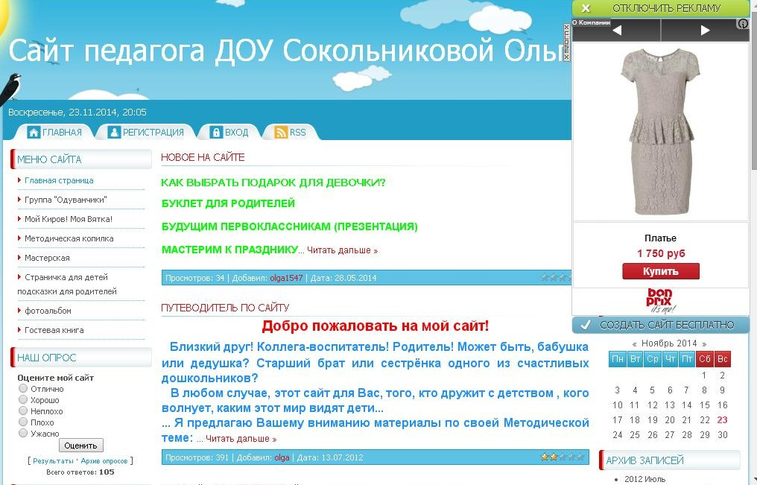

Slide 23
«Литература»
15 слайд - содержит перечень источников информации, как печатных, так и электронных, используемых педагогом при разработке презентации.

Slide 24
Требования к оформлению презентации практических достижений ПД
1. Единый стиль оформления, четкая структура каждого слайда.
2. Оптимальное количество слайдов - 15. При условии использования иллюстративного материала количество слайдов может быть увеличено до 20.
3. Оправданное использование анимации, видеовставок, звуковых фрагментов и т.п. Выбранные эффекты не должны отвлекать внимание экспертов, а акцентировать основные содержательные моменты выступления.
4. Для удобства навигации и оптимизации материала рекомендуется использовать гиперссылки.
5. Шрифт для заголовка – не менее 24, для информации – не менее 18.
6. Текст презентации должен быть представлен ключевыми словами и фразами. Содержание презентации не дублирует, а дополняет и иллюстрирует устное выступление.
7. Иллюстративные материалы соответствуют содержанию презентации практических достижений профессиональной деятельности педагогического работника.

Slide 25
Сдавать только презентацию на диске
Подписать: Тема. ФИО автора. Место работы. Год аттестации.
Сдавать в пластиковом футляре.
Для защиты презентации – 10 минут

Slide 26
№п\п | Критерии оценки
1 | Актуальность и социально — педагогическая значимость презентуемого личного вклада педагогического работника в развитие образования 4 слайд
2 | Новизна личного вклада педагогического работника в развитие образования: оригинальность решений и подходов; внесение изменений в практику преподавания на основе требований ФГОС; творческий подход (умение осмыслить и переработать имеющийся опыт) 12 слайд
3 | Опора на теоретическое осмысление и анализ существующей практики по аналогичной проблематике, знание соответствующей литературы 3 слайд
4 | Системность презентуемого личного вклада педагогического работника в развитие образования (соответствие структуре деятельностного аспекта личного вклада педагога, наличие этапов деятельности, полнота средств ее реализации) 6-11 слайды
5 | Ориентация профессиональной деятельности аттестующегося педагогического работника на применение в образовательном процессе современных образовательных и информационно-коммуникационных технологий 6-11 слайды

Slide 27
6 | Качество представления результатов профессиональной деятельности педагогического работника: формулирование планируемых результатов, наличие количественных и качественных показателей достижения результата, представленность методик диагностики уровня достигнутых результатов и аналитических данных 13 слайд
7 | Транслируемость презентуемого личного вклада педагогического работника в развитие образования: доступность презентуемого материала для понимания, технологичность, конкретность (примеры из педагогической практики) 14 слайд
8 | Демонстрация способности аттестующегося к анализу, осмыслению и представлению своей педагогической деятельности: проблематизация (видение ключевой педагогической или учебно-методической проблемы), логическая последовательность изложения, анализ и интерпретация теоретических положений и реальных фактов педагогической практики, наличие иллюстративных форм представления аналитических данных Ориентация в своей теме
9 | Соответствие цели, задач педагогической деятельности, ведущей педагогической идеи, способа и результатов ее реализации в практике образования 5 слайд
10 | Культура презентации личного вклада педагогического работника в развитие образования (оптимальность количества слайдов, выбранных эффектов анимации, соотношения текста и иллюстративного материала в компьютерной презентации; ясность и логичность изложения и т.п.) Соотв-е требованиям

Slide 28
Успехов в прохождении аттестации!

